Slide 1
Floor fıght Oyun Dizayn Dökümanı
Emre Erkan

Slide 2
Genel Bakış
2D, 4 kişilik Co-Op, Platform, Base Kurma, Strateji tarzlarında bir oyundur.
Dinamik, hızlı oynanış. Sonlu ve sonsuz modları olabilir.
Binanın 4 katını birer kişi kontrol eder.
Horde mantığıyla yaklaşık 2 dakika boyunca sağ ve sol camdan düşman yığınları gelir daha sonra round biter, arada tamir geliştirme vs yapılabilir. Amaç binayı tutmaktır.
Roundlar geçtikçe level atlanır, güçlendirmeler kazanılır yeni özellikler açılır.
Oyuncu kendi katına aletler barikatlar kurarak korumayı artırmaya çalışır.

Slide 3
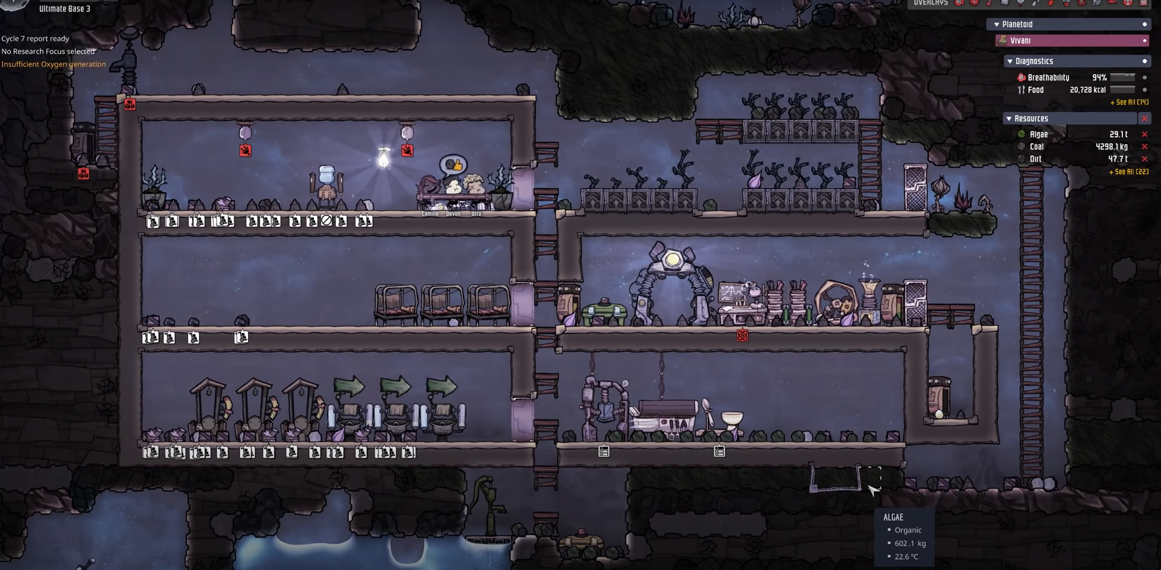
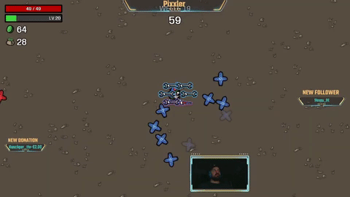
görsel ve hissiyat referansları
Oxygen Not Included
Brotato
*Worms oyunlarından da esinlenmek mümkün. Görseller Oxygen Not Included’a yakın olacak.

Slide 4
Mekanikler
Oyuncular katlar arasında item alışverişi yapabilir, yardımlaşabilir.
Barikat kurmak, taret kurmak, silahla öldürmek gibi taktikler kullanılabilir.(Kılıç birden fazla düşmanı aynı anda kesebilecek)
Karakterin envanterinde tüfek, kılıç, build aleti, tamir aleti ve yer değiştirme aleti vardır. Tüfek ve kılıç yaratıklardan düşen itemlerle bufflanabilir.
Her kattaki oyuncunun tüm katları etkileyecek bir ulti yeteneği vardır.(?)
Oyuncu gerektiğinde karakteriyle diğer katlara yardıma gidebilir.(Boru, asansör, merdiven karar verilmedi)
Level arttıkça hasar artırımı, menzil uzatma, barikat güçlendirme, bina dışına taret koyma gibi özellikler açılır.

